Slide 1


الشعر العربي في الأمريكتين
أ.د/ سيد علي إسماعيل

Slide 2

قامت حركة التجديد الشعري في مصر، وفي الوقت نفسه – ودون اتفاق أو تنسيق أو علم – قامت في المهجر الأمريكي حركة مشابهة!! والسر في ذلك هو الاتصال بالفكر الغربي المتصل بالشعر من خلال الاتصال المباشر (المهجر) أو بالترجمة (في مصر).

Slide 3

الشعر في المهجر انقسم إلى قسمين: أمريكا الشمالية (الرابطة القلمية 1920) وأمريكا الجنوبية (العصبة الأندلسية 1932 في البرازيل)، وبينهما فروق ثلاثة:
1 – كم الإنتاج الشعري الجنوبي كان أكثر من الشمالي
2 – أكثر الكتابات النثرية في الجنوب كانت من قبل الشعراء
3 – رغم قلة الشعراء في الشمال وقلة إنتاجهم الشعري، إلا أنهم كانوا أصحاب ثورة التجديد في الشكل والمضمون واللغة، وهم الذين أفلحوا في إدخال الرومانسية في مجال الشعر.
معظم النقاد والدارسين اهتموا في كتاباتهم بشعر الرابطة القلمية، ولم يقتربوا من العصبة الأندلسية، وبعضهم أدمج الجنوب في الشمال، ولكن كلامه كان عن الشمال فقط

Slide 4

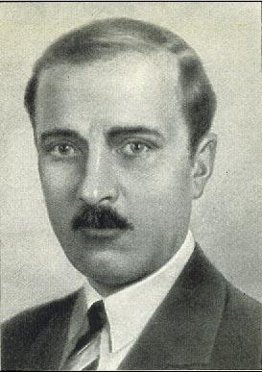
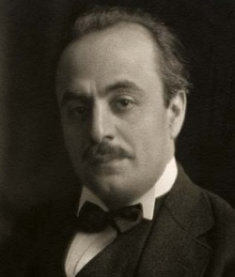
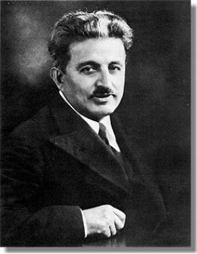
ظهرت بعض الفروق بين شعر الشمال والجنوب، منها (القومية): فشعراء الشمال آمنوا بأخوية الإنسان من خلال نظرتهم الشمولية للعالم، بينما شعراء الجنوب آمنوا بالقومية العربية. ومن رواد الشمال: أمين الريحاني، جبران خليل جبران، ميخائيل نعيمة

Slide 5

سبب هذه الفروق: نظام الحياة في أمريكا (نظام، تفوق مادي، نظام الحريات، قيمة الإنسان) ونتج عن ذلك ثورة جبران على رجال الدين في وطنه، ومقولته الشهيرة (أني أكرهك يا شعبي، لأنك تكره العظمة والمجد)!
وبسبب الحرية المطلقة في الأمريكتين تفوق الشعراء العرب وصنعوا أدباً مهجرياً جيداً لعدم وجود عوائق سياسية أو اجتماعية. وكان شعرهم يستقبل في البلاد العربية استقبالا حسنا

